Slide 1
～事業報告（添付書類）～ （１）令和４年４月１日から令和５年３月３１日までの事業報告の内容報告の件（１/５）
Ⅰ はじめに
多摩市シルバー人材センター（以下、「センター」と称す）は、昭和５５年に多摩市高齢者事業団として発足し、昭和６１年には法制化され、平成２３年４月に公益社団法人へ移行して、就業を通じて社会参加を求める健康で働く意欲のある、６０歳以上の市民の就業機会を組織的に確保・提供し、高齢者就業を支える重要な役割を果たしてきました。
平成２４年度から自主・自立、共働・共助を基本理念とした「中長期計画」の実現に取り組み、計画総仕上げの令和３年度は、組織の総力を挙げてコロナ禍というピンチをチャンスに変えるよう努力した結果、対前年度比で会員数１３.１％増、事業実績１６.４％増と、共に都内５８センター中、第1位という過去最高の成果を収めることができました。
令和４年度は、新たに策定した「中期経営計画」に基づき、①お客様に選ばれるセンターになる、②働きたいシニアに選ばれるセンターになる、③重篤事故を未然に防ぐ仕組みをつくる、④持続的に成長可能な経営基盤をつくる、の４つの大方針の実現に向け第６期理事体制の下で、積極的な取り組みを進めました。
令和４年度を振り返ると、ウィズ・コロナ及び諸物価高騰等の厳しい環境下で、今秋施行されるインボイス制度に向けて、理事長の経営方針である新たなお客様の獲得を目指した「営業開発」の旗の下、組織力を結集して様々な改革を押し進めてきた１年でした。
具体的には、事業計画で優先的・重点的に取り組む事項と位置付けた就業開拓、会員サポート体制、安全な就業環境の整備・推進、インボイス制度対応、理事活動活性化、及び事務局組織の体制整備の６項目ついて、会員の皆さんと役職員のたゆまぬ努力の結果、所期の目的をほぼ達成しました。
特にコロナ禍への対応では、感染防止に努めるとともに、会員の経済的負担を軽減するため、令和２年度から実施している会費及び保険料の免除を、令和４年度も継続しました。
組織基盤である会員数は、コロナ禍で全国的に減少傾向にある中で、都内最高の伸び率であった昨年度と比べても、２％増の１,３１６名となっており、特に女性の伸び率が
７.９％と著しく会員全体の３分の１以上を占めています。
事業実績は、会員数と同様都内トップの伸び率であった昨年度と比べても、５.０％増の ６億３,１８３万円余となっています。この主な要因は、市からの時限的な業務委託等によるものです。また、経営基盤の強化として和田にワークプラザⅡを新設するとともに、土地・建物の２０年無償貸付契約を締結することができました。
地域貢献分野では、非常勤理事を中心に「ゆるたまネット」（社会福祉協議会所管）のフードドライブに参画し、会員の協力を得て実施した結果、市民から感謝の言葉が寄せられています。
こうした実績が注目されて、令和２年度から令和４年度にかけて、厚生労働省や全国シルバー人材センター事業協会、複数の県連合やセンター等全国からの視察や問い合わせが相次いでいます。センターは、これまでの確かな実績を令和５年度に引き継ぎ、喫緊の最重要課題であるインボイス制度に的確に対応し、中期経営計画が目指す「就業を通じた地域貢献」の実現を目指します。それは、１,３００名を超える会員の皆さんとともに学び合いながら、センターの新しい未来の扉を開いていく営みです。

Slide 2
～事業報告（添付書類） ～ （１）令和４年４月１日から令和５年３月３１日までの事業報告の内容報告の件（２/５）
Ⅱ 主な事業
令和４年度事業計画における優先的・重点的事項としての取り組み、及びその結果として
の会員数及び事業実績は以下のとおりです。
１ 就業開拓の推進
コロナ禍や物価高騰等の厳しい環境下で、センター経営の１丁目１番地である営業開発に組織を挙げて取り組み、未就業会員への就業機会の提供とともに、センターの財政基盤の安定強化に努めました。これまでの待ちの姿勢から積極的な営業推進に舵を切り、組織改正により新たに「営業開発チーム」を設置し推進の原動力とするとともに、公募により営業経験豊富な会員に就業開拓員を委嘱し個別訪問を実施、また営業代行企業へ委託して、市内事業所へ電話によるアプローチを実施しました。こうした種まきが、今、芽を吹き始めており、やがて花が咲き確かな実を結ぶよう、組織一丸となって粘り強く営業活動を展開していきます。４年度の新規契約は市からの大型受注案件を含め約４千万円となっています。
２ 会員サポート体制の整備
就業を始めるにあたり、仕事内容や就業環境への不安を抱えている会員に対して、組織的にフォローできる体制を整えるため、理事・会員・職員が協力し合い、安心して就業できる環境の整備に努めました。具体的には、初めて入会した会員向けに、「説明会・座談会」を年２４回開催し、仕事に就くための仕組みと方法の説明、及び非常勤理事による車座の座談会を通して就業実体験等を伝えて、安心感を持って積極的に就業へチャレンジするよう促しました。また、就業内定者には外部講師による接遇研修を含む就業内定者研修や、就業先での現場研修を実施しました。さらに年２回開催のリーダー会議では、後輩会員に対してリーダー等先輩会員が丁寧にフォローするよう要請し、サポートの充実に努めました。
３ 安全な就業環境の整備
加齢による様々な機能の衰えと向き合って就業している会員にとって、安全はすべてに優先する事項であり、組織的に安全環境の向上に取り組みました。具体的には、安全適正委員会を年４回開催し、職群担当理事による夏季・冬季の安全巡回の実施、事故の報告と再発防止策等の検討、年２回のリーダー会議の開催、さらに年初に適正就業と健康エクササイズをテーマとした就業品質向上研修をハイブリッド開催しました。また安全衛生委員会を毎月開催し、産業医からコロナ感染対策や事故再発防止に向けた助言により、環境改善を発注者へ働きかけました。さらに住宅や学校、公園の就業先には安全巡回指導員を配置して、安全環境の向上を図りました。一方、ハード面では和田にワークプラザⅡを新設し、より安全な就業環境の整備を図りました。事故件数については傷害１６件（前年度より８件増）、賠償７件（前年度と同数）であり、引き続き事故防止の取り組みが重要となっています。
４ インボイス制度への対応
本年１０月施行のインボイス制度は、個人事業主である会員の請負就業に多大な影響を生じることから、国や全国シルバー人材センター事業協会の動向を注視しつつ、センターは早くにその対応を検討し、必要な準備を進めてきました。具体的には、顧問会計士への消費税

Slide 3
～事業報告（添付書類） ～ （１）令和４年４月１日から令和５年３月３１日までの事業報告の内容報告の件（３/５）
全体額の確認を皮切りに、センターの適格請求発行事業者の登録を完了しました。次に会員に対しては、配分金支払証明書を通して、配分金に消費税が含まれている事を周知するとともに、シルバー多摩だより８月号にて制度の解説をしました。その後インボイス制度対応の中期計画を策定し、１０月理事会で役員間で共有しました。センターとしては、シルバー多摩だより１２月号でお知らせしたとおり、基本的には、徹底した内部努力で経費の見直しを行うとともに、発注者への働きかけにより、消費税の財源確保をめざす考えです。
５ 理事活動の活性化
これまで非常勤理事は、就業しながら理事の職責を果たすという２役を担ってきた関係から、理事会への出席と職群担当理事としての活動が主でした。現第６期理事体制では、公益団体として地域貢献活動に積極的に取り組む理事長の方針が示され、新たに「理事連絡会」を設置し検討した結果、社会的要請の高い「フードドライブ」活動を行うことが決定されました。最初に先進地である八王子市シルバー人材センターを視察し、その結果をふまえて「ゆるたまネット」に参画し、準備期間は短期でしたが、会員から多大なご協力を得て１４７品、５６.２㎏を提供でき、地域に貢献することができました。
６ 事務局体制の整備
事務局は、センターの円滑な事業経営を支える組織であり、その体制の充実・強化を図ることは、会員の幸せとセンターの発展に直結します。風通しの良い職場で、職員一人ひとりが伸び伸びと能力を発揮し、公正で客観的な評価と処遇への反映が可能となるよう、新人事評価制度の運用を工夫して、組織の活性化に努めました。また、中期経営計画の着実な推進、並びに会員及び事業実績の拡大、さらにはインボイス制度へ的確に対応するため、本年１月・２月の人事異動・組織改正により新たに３名の主任昇任、横断的なバックオフィス業務を所掌する「業務支援係」の設置、これまでの「営業開発係」を発展させた「営業開発チーム」の新規設置など、事務局体制の整備を図りました。
７ 会員数・事業実績・就業延人員
事業計画では令和４年度目標値として、会員数１,３１５名以上・事業費総額５億８,９３３万円以上(請負４億１,６８３万円、派遣９,７２３万円)・就業延人員９７,３８０人を掲げました。前述したように、経営改革及び諸施策に積極的に取り組んだ結果、会員数は１,３１６名と目標値をクリアしました。また、事業費総額は、市から物価高騰に伴う燃料費等支援金事業受付業務等を受注した結果、請負は５億９７５万円と初めて５億円の大台に乗り、目標値を大きく超えました。派遣も市からのマイナンバーカード交付事務補助業務が増加して、１億２,２０８万円と目標値をクリアしました。就業延人員は就業拡大に伴って増え１００,３８９人員となり、目標値を超えて初めて１０万人員台に乗りました。

Slide 4
～事業報告（添付書類） ～ （１）令和４年４月１日から令和５年３月３１日までの事業報告の内容報告の件（４/５）
Ⅲ 総会、理事会及び委員会等の開催状況 （１）第１2回定時社員総会
開催年月日 | 主な内容
令和４年６月２４日 当センター会議室 会員数 １，３２１名 出席者 ２５名 (委任９７１名・議決権行使２) | １ 令和３年度事業報告の件 ２ 令和３年度決算の承認の件 ３ 監事１名選任の件
（２）理事会
開催年月日 | 主な内容
第１回 令和４年４月２２日 | １ 会員の入会について ２ 監事候補者の選任について ３ 第１２回定時社員総会の招集決定について 他
第２回 令和４年５月２７日 | １ 会員の入会について ２ 令和３年度計算書類等の承認について ３ 第１２回定時社員総会に付すべき議案について 他
第３回 令和４年６月２４日 | １ 会員の入会について ２ 「フードドライブ活動」への参画について ３ 費用弁償規程におけるシルバーパス取扱要領について 他
第４回 令和４年７月２２日 | １ 会員の入会について ２ 安全巡回強化月間について ３ 令和５年度受託単価及び配分金単価（公共）について 他
第５回 令和４年８月２６日 | １ 会員の入会について ２ 事務処理運営要綱の廃止について ３ 育児・介護休暇等に関する規程の一部改正について 他
第６回 令和４年９月３０日 | １ 会員の入会について ２ 令和５年度予算編成方針について ３ 市長及び市議会議長への令和５年度予算要望について 他
第７回 令和４年１０月２８日 | １ 会員の入会について ２ 令和５年度予算編成方針について ３ インボイス制度への対応について 他
第８回 令和４年１１月２５日 | １ 会員の入会について ２ 職員給与規程の一部改正について ３ 令和４年度上半期の予算執行状況について 他
第９回 令和４年１２月２８日 | １ 会員の入会について ２ 役員賠償責任保険について ３ 令和５年度第１３回定時社員総会の開催について 他
第１０回 令和５年１月２７日 | １ 会員の入会について ２ 会員会費規程の一部改正について ３ 任期付特命参事に関する要綱の一部改正について
第１１回 令和５年２月２４日 | １ 会員の入会について ２ 令和４年度第一次補正予算について ３ 財産の取得について 他
第１２回 令和５年３月２４日 | １ 会員の入会について ２ 入会申込書及び入会誓約書の一部改正について ３ 令和５年度事業計画について 他

Slide 5
～事業報告（添付書類） ～ （１）令和４年４月１日から令和５年３月３１日までの事業報告の内容報告の件（５/５）
（３）委員会等
会議名 | 回 数
経営会議 | ２５回
安全・適正就業推進委員会 | ４回
安全リーダー会議 | ２回
就業者選考委員会 | ４回
配分金検討委員会 | ２回
植栽委員会 | ５回
安全衛生委員会 | １２回
就業審査会は対象事案の発生がないため開催なし。
（４）就業研修（会員）
研修名 | 開催日 | 参加者 | 備考
内定者研修 | ６月２１日 | １２名 | 接遇研修同時開催
 | ９月２０日 | ２１名 | 接遇研修同時開催
 | １２月１３日 | ２５名 | 接遇研修同時開催
 | ３月１４日 | ３５名 | 接遇研修同時開催
（５）就業品質向上研修（リーダー・サブリーダー）
研修名 | 開催予定日 | 参加者 | 備考
就業品質向上研修 | １月２３日 | パルテノン多摩６５名 センター会議室２名 | 〇基調講演「シルバー会員のコンプライアンス」 〇健幸・若返りエクササイズ

Slide 6
～計算書類等（添付書類）～ （１）貸借対照表 （令和５年３月３１日現在）

Slide 7
～計算書類等（添付書類）～ （２）正味財産増減計算書 （令和４年４月１日から令和５年３月３１日まで）

Slide 8
～計算書類等（添付書類）～ （２）正味財産増減計算書 （令和４年４月１日から令和５年３月３１日まで）

Slide 9
～計算書類等（添付書類）～ （２）正味財産増減計算書 （令和４年４月１日から令和５年３月３１日まで）

Slide 10
～計算書類等（添付書類）～ （３）正味財産増減計算書内訳表 （令和４年４月１日から令和５年３月３１日まで）

Slide 11
～計算書類等（添付書類）～ （３）正味財産増減計算書内訳表 （令和４年４月１日から令和５年３月３１日まで）

Slide 12
～計算書類等（添付書類）～ （４）財務諸表に対する注記・附属明細書

Slide 13
～計算書類等（添付書類）～ （５）財産目録 （令和５年３月３１日現在）

Slide 15
第1３回定時社員総会 質問用紙
【会員番号： 】
【氏 名： 】
【質問事項】
※６月１６日（金）までに事務局宛てにご提出ください。
※その他ご意見等は桜ヶ丘事務所提言ボックスへお願いいたします。

Slide 16
質問用紙裏面

Slide 17
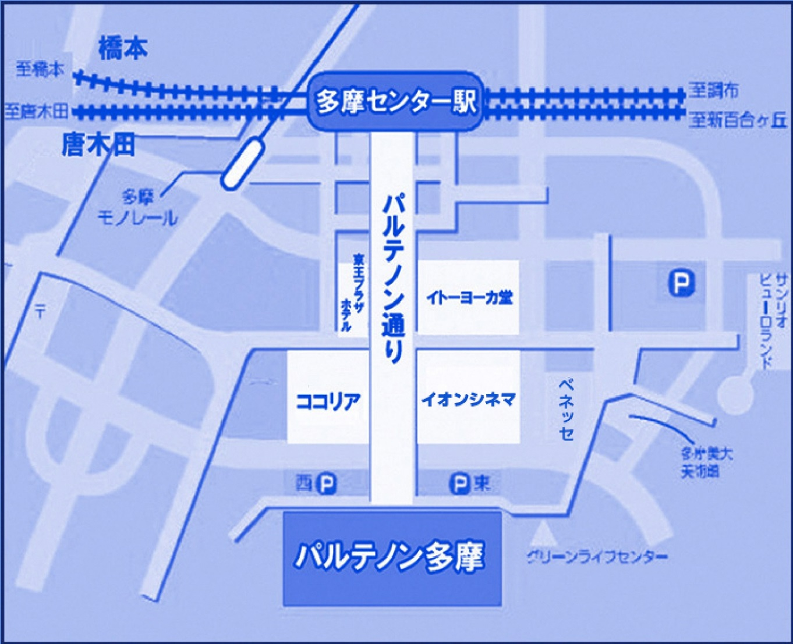
社員総会会場ご案内図
【開催日時】
令和５年６月2３日（金）午前１０時開会
※受付開始予定：午前９時３０分
※受付時間前はご入場いただけませんのでご了承ください。
【会 場】
東京都多摩市落合２-３５ パルテノン多摩小ホール

